Slide 1






TEMA 7. El mercado de trabajo y el empleo

Slide 2
Componentes del mercado de trabajo

Slide 3
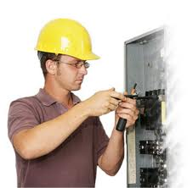

El mercado de trabajo
Suponiendo que el mercado de trabajo fuese de competencia perfecta:
OFERTA (OL)
  Número de personas dispuestas a trabajar en una economía
  Factores que influyen:
    Salario (W): Si ↑W, ↑OL
    Población activa: Si P. Activa es alta, ↑OL (más gente dispuesta a trabajar)
DEMANDA (DL)
  Número de puestos de trabajadores que están dispuestas a contratar las empresas
  Factores que influyen:
    Salario (W): Si ↑W, ↓DL
    Productividad de trabajadores: Si ésta aumenta, ↑DL ya que están dispuestos a contratar a más empleados debido a los ingresos y beneficios que obtienen

Slide 4
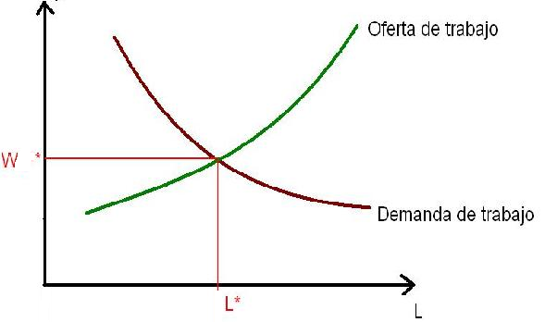
El mercado de trabajo
Salario
Nº de trabajadores
SALARIO DE EQUILIBRIO: Aquél para el que el nº de trabajadores dispuestos a trabajar coincide con el que las empresas están dispuestas a contratar

Slide 5
Salarios

Slide 6
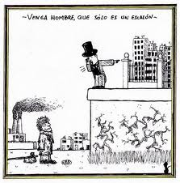
Salarios y productividad
A mayor productividad de los trabajadores, más sueldos están dispuestos a pagar los empresarios (se produce + en el = tiempo).
La productividad dependía de:
    Capital humano (formación, experiencia, motivación…)
    Bienes de capital disponibles y desarrollo tecnológico
    Organización y gestión empresarial
PAÍSES DESARROLLADOS
PAÍSES SUBDESARROLLADOS
Mayor productividad
DIFERENCIAS SALARIALES ENTRE PAÍSES

Slide 7
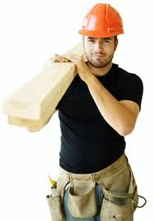
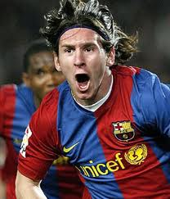
PERO … ¿POR QUÉ?
66.450.000 €
16.000 €

Slide 8
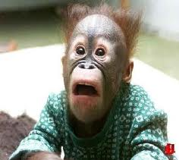
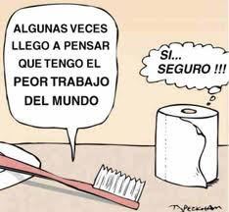
Algunos ejemplos de sueldos…
Administrativo
Médico de familia
Peón
Director comercial
Rafa Nadal
Presidente del Gobierno
Secretaria
Ministro
Alcaldesa Madrid
Cristiano Ronaldo
Presidente Inditex
Presidente Comunidad Madrid
Policía Nacional
Directora Banco Santander
Juez
21.000
56.000
16.000
90.000
40.500.000
78.000
30.000
69.000
100.000
71.650.000
7.930.000
78.000
21.000
6.800.000
47.000

Slide 9
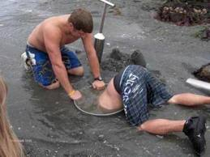
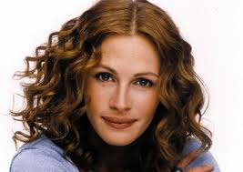
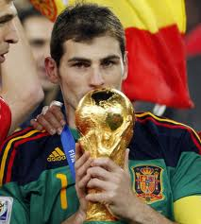

Imperfecciones del mercado de trabajo
El mercado de trabajo no era de competencia perfecta!!!
SMI
655 €
Estado y sindicatos (convenios) influyen en salarios
El trabajo no es homogéneo: Hay diferencias:
  Condiciones laborales (empleos nocturnos, desagradables o peligrosos)
  Diferencia en capital humano: experiencia y formación
  Diferencias talento y habilidades
  Salarios con incentivos
  Discriminación (mujeres…)
Comisión Europea

Slide 10

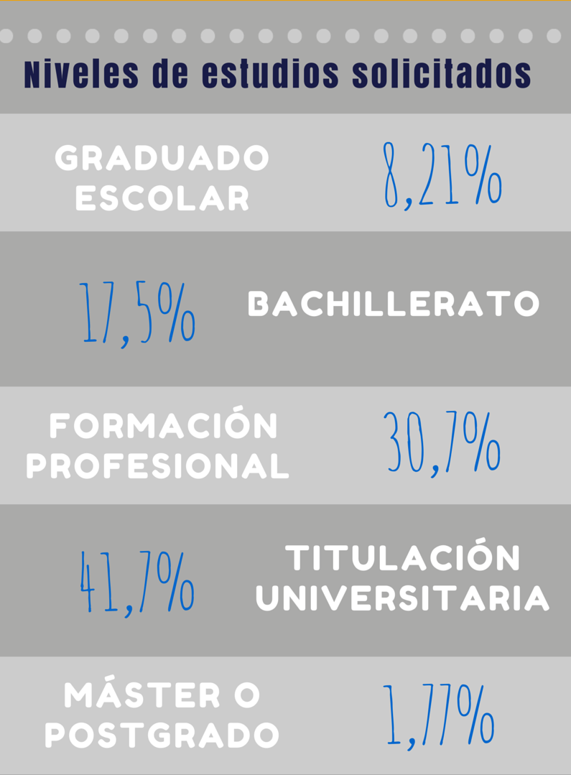
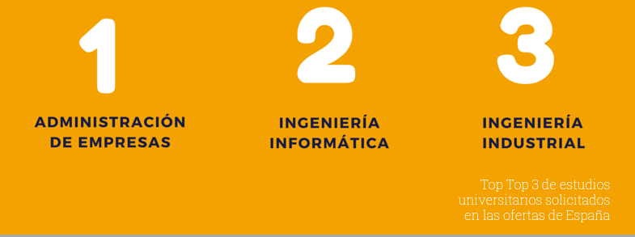
Formación y empleo

Slide 11
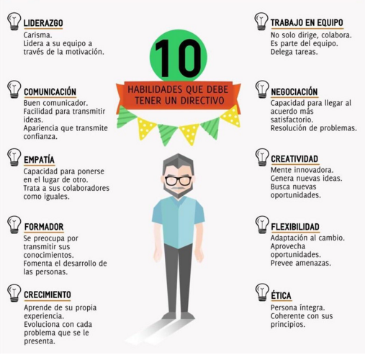
Formación y empleabilidad

Slide 12

El desempleo

Slide 13

El desempleo
Y TÚ ¿PERTENECES A LA POBLACIÓN PARADA, OCUPADA O INACTIVA?

Slide 14
Clasificación de población según acceso al trabajo
POBLACIÓN TOTAL
> 16 AÑOS
< 16 AÑOS
ACTIVA
INACTIVA
OCUPADA
PARADA

Slide 15
El desempleo
POBLACIÓN ACTIVA:
  En edad de trabajar (>16 años). Incluye por tanto a ocupados y parados
    POBLACIÓN OCUPADA: Parte de la población activa que tiene trabajo
    POBLACIÓN PARADA: Parte de la población activa que quiere y no encuentra trabajo
POBLACIÓN INACTIVA
  En edad de trabajar (> 16 años) pero que no buscan trabajo: estudiantes, jubilados, amas de casa, personas con incapacidad laboral, quienes no desean trabajar…

Slide 16


El desempleo
¿CÓMO SE CALCULA?
  Paro registrado en oficinas de desempleo
  Sólo contabiliza a los inscritos
  Se publica mensualmente
  Elaborada por el INE
  Encuesta realizada a 200.000 personas cada trimestre
  Homologada internacionalmente (comparable)
  Preferida por expertos: más fiable
Más información aquí

Slide 17


El desempleo
I
%
Tasa de paro
Porcentaje de la población activa que no encuentra empleo
Tasa de actividad
Parte de la población en edad de trabajar que tiene condiciones y busca empleo
¿PODRÍAN CALCULARSE OTRAS TASAS?

Slide 18

El desempleo
EL PARO EN CIFRAS

Slide 19
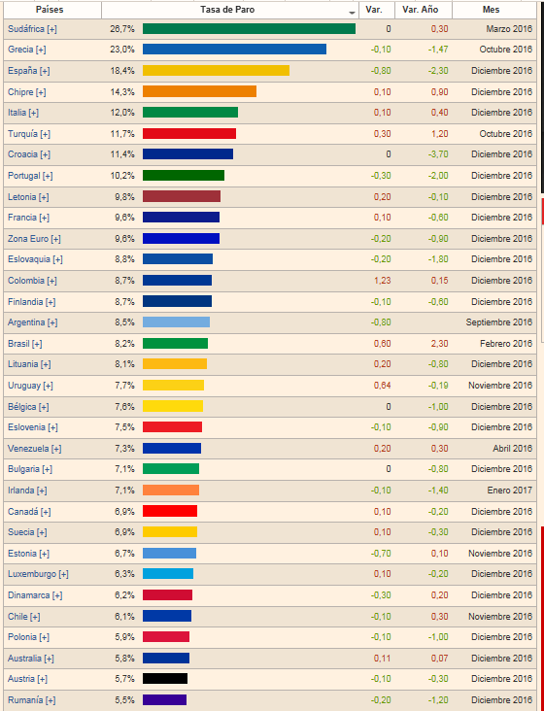
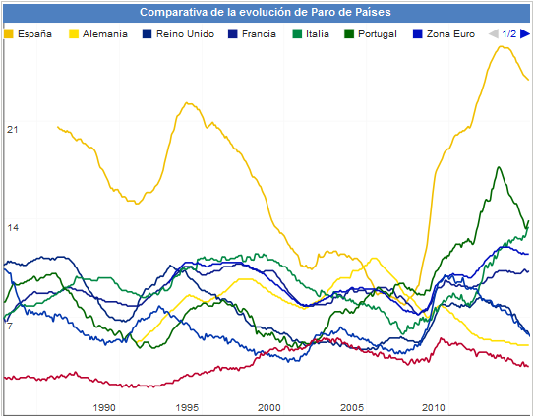
El desempleo
En el mundo (2016)
Fuente: Datosmacro.com

Slide 20
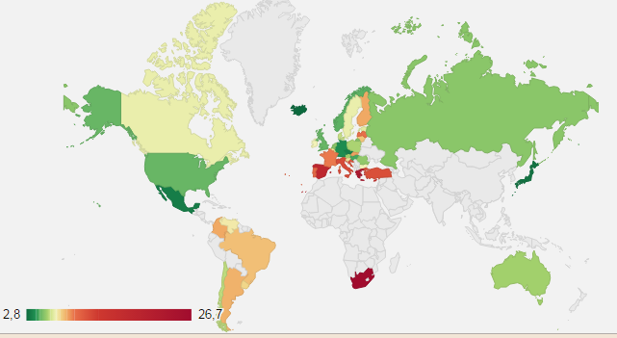
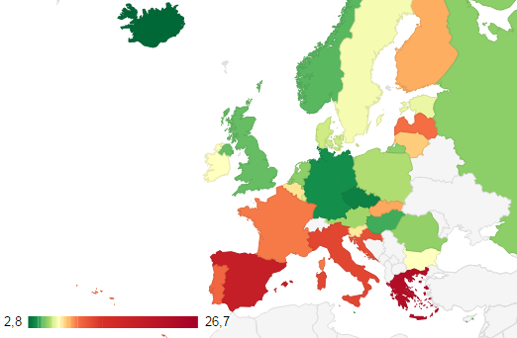
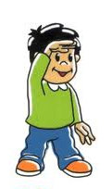
El desempleo
En el mundo(2016)
En Europa(2016)
Fuente: datosmacro.com
¿Sabes cuál es la tasa de paro de cada país en Europa???

Slide 21
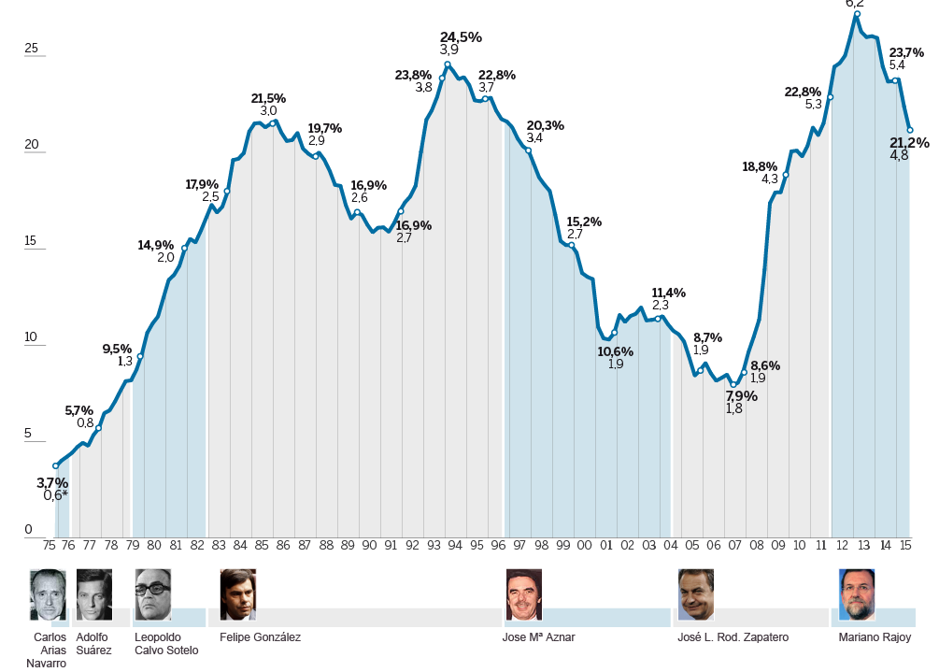
El desempleo
En España
Evolución histórica
Fuente: Elpais.com
Y este último año?

Slide 22
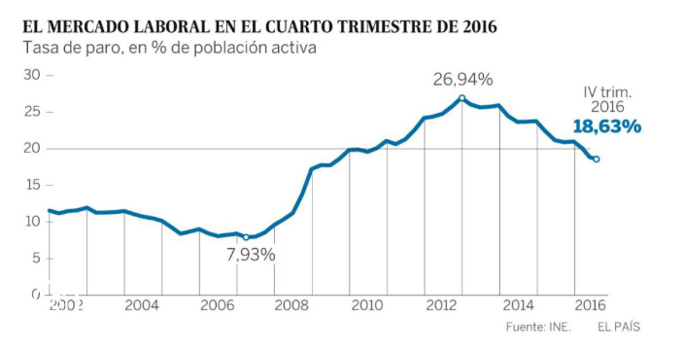
El desempleo
Así acabó 2016
Fuente: Elpais.com

Slide 23
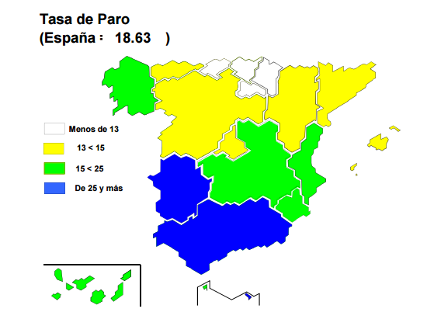
El desempleo
En España: últimos datos (EPA IV trimestre 2015)
Geográficamente
Fuente: INE

Slide 24
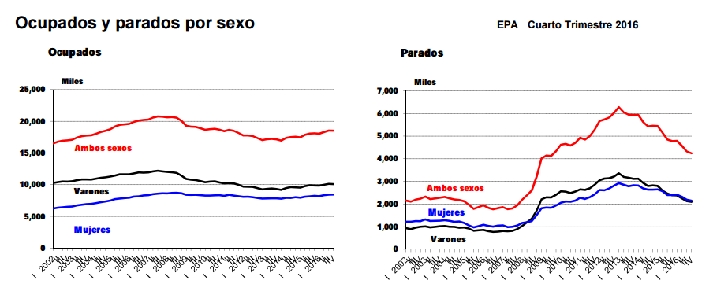


El desempleo
Número de ocupados y parados
4.237.800.
18.508.100.
Más de 500.000 personas menos que el año pasado!!

Slide 25
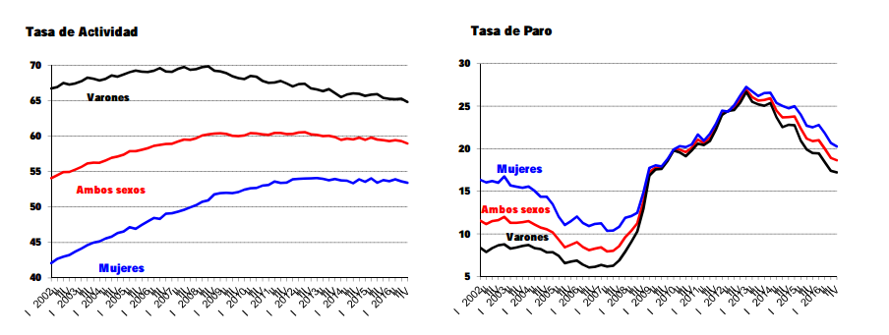
El desempleo
Tasa de actividad y de paro
18,63%
58,95%
2,26 puntos menos que el pasado año!! El valor más bajo desde 2009!!!
Tasa más baja desde 2008
HABITANTES EN ESPAÑA: 46.470.000
POBLACIÓN ACTIVA:22.745.900..

Slide 26
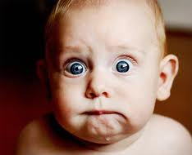
El desempleo
DATOS ESCALOFRIANTES!!!
Familias con todos sus miembros en paro:
  1.387.700.
Tasa de paro juvenil (<25 años): 42,91%
Parados de larga duración: 1.946.000 personas . Un 16% menos que el año anterior
Fuente: Expansion

Slide 27
Causas del desempleo

Slide 28


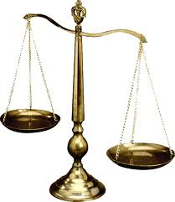
Causas del desempleo
  Defensores de liberalismo
  El mercado laboral está intervenido: los salarios son rígidos: SMI, sindicatos
  CAUSA DESEMPLEO: Al fijarse un SMI superior al de equilibrio: exceso de oferta (paro)
  Si hubiese libertad en mercado de trabajo y salarios fuesen flexible, no habría paro: se ajustarían según O y D
TEORÍA NEOCLÁSICA
TEORÍA KEYNESIANA
  Defensores de la intervención del Estado
  CAUSA DESEMPLEO: Demanda insuficiente de bienes y servicios
  Si eso ocurre, las empresas producen menos y no necesitan tantos trabajadores
OTRAS CAUSAS
  Desajustes Dy O de trabajo (no hay empleados con cualificación solicitada por empresas y viceversa)
  Mal reparto del empleo (pluriempleo, horas extra…)
D
O

Slide 29
Tipos de desempleo

Slide 30
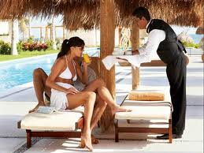
Tipos de desempleo
FRICCIONAL O TRANSITORIO
  Siempre existe: trabajadores que cambian de empleo, búsqueda de primer empleo, se prefiere mejorar preparación…
  No es un problema social
ESTACIONAL
  Se da en determinadas épocas del año (ej. En playa tras verano, en comercio tras Navidad…)
CÍCLICO
  En épocas de crisis económica (asociado a caída del ciclo económico)
  Al caer producción, se pierden empleos hasta que la actividad se recupera
ESTRUCTURAL
  Es el más peligroso, porque no va asociado a una crisis económica y es más difícil de superar
  Surge por desajustes entre sectores en auge ⬄sectores en declive
  Es necesaria una reconversión que no es fácil

Slide 31
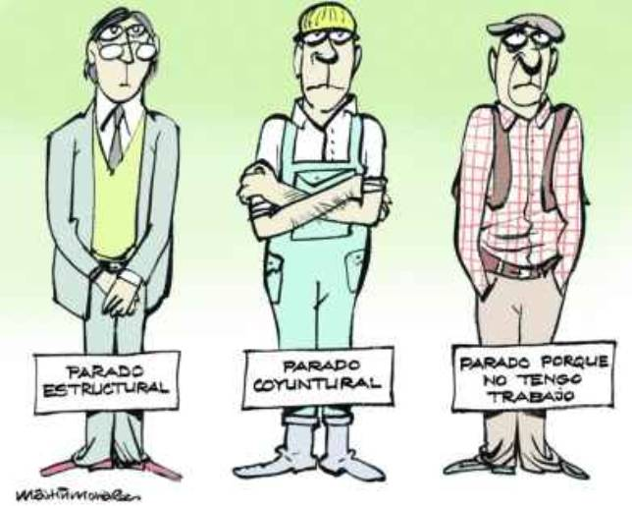
Tipos de desempleo

Slide 32
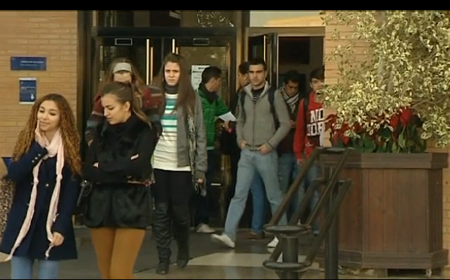
Colectivos más afectados
Desempleo juvenil (Entre 16 y 24 años): 42,9% (IV T 2016)
Antena 3 (diciembre 2011)
Desempleo femenino: Cada vez menos diferencias (20,25% frente a un 17,22% en 2016)
Desempleo de larga duración (+ de 1 año) especialmente >45 años: 1,95millones!!! (IV T 2016)
Desempleo sectores más desfavorecidos: inmigrantes, bajo nivel educativo…

Slide 33

Políticas de empleo

Slide 34
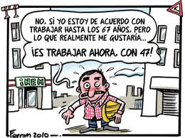

Políticas de empleo
MEDIDAS SOBRE LA OFERTA DE TRABAJO
  Reducir población activa: jubilaciones anticipadas, ampliación educación obligatoria…
  Flexibilidad mercado laboral: reducción jornada laboral, eliminación horas extra o pluriempleo, facilitar empleo parcial y temporal
Mira en Alemania!!: MINIJOBS

Slide 35

Políticas de empleo
MEDIDAS SOBRE DEMANDA DE TRABAJO
  Tratan de potenciar actividad productiva para crear empleo público y privado
  Proyectos de inversiones públicas que generen empleo
  Ayudas para crear PYMES, reducción impuestos, bonificaciones por contratación de determinados colectivos, abaratamiento costes laborales para empresas…
¿Y sirvió????
En qué consiste?
Luces y sombras
Reforma laboral

Slide 36

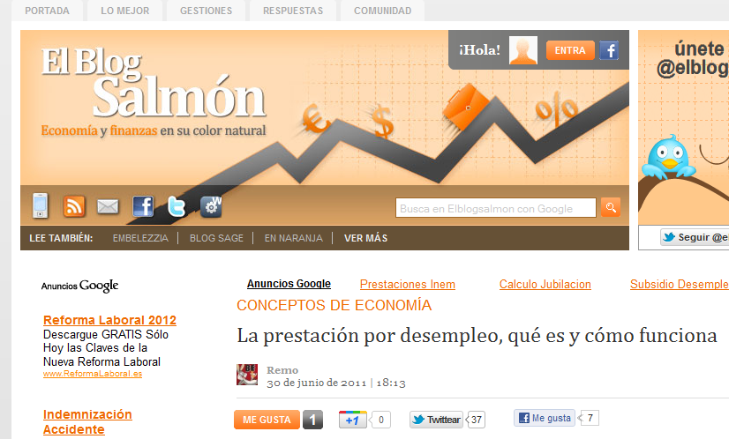
Políticas de empleo
MEDIDAS EN INFORMACIÓN Y FORMACIÓN
  Fomento de servicios de contacto entre empresas y trabajadores y que asesoren a ambos
  Programas de formación para colectivos con dificultades (primer empleo, desempleados de larga duración…)
PRESTACIONES Y SUBSIDIOS DE DESEMPLEO
  Protección social para aquellos desempleados que han cotizado tiempo suficiente. En casos de parados de larga duración con cargas familiares y sin ingresos puede haber un subsidio especial

